Slide 1
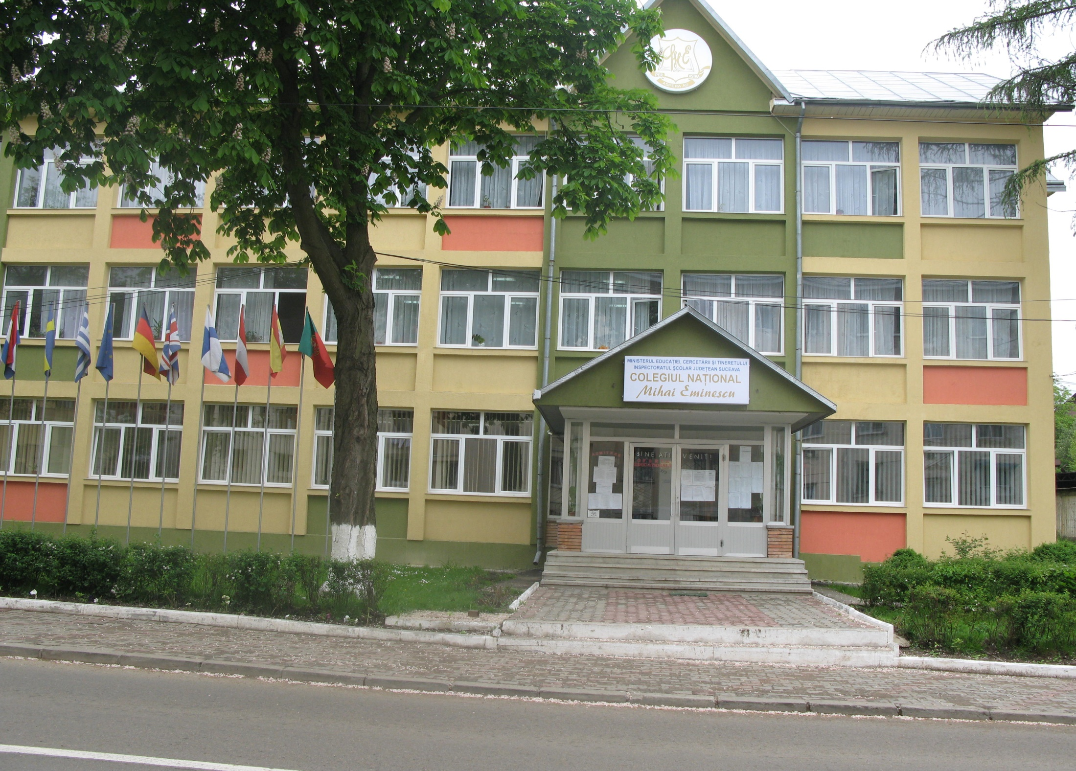
SĂPTĂMÂNA VERDE 22 – 26 MAI
COLEGIUL NAȚIONAL”MIHAI EMINESCU” - SUCEAVA
COLEGIUL NAȚIONAL”MIHAI EMINESCU” – SUCEAVA
SĂPTĂMÂNA VERDE
22 – 26.MAI

Slide 2
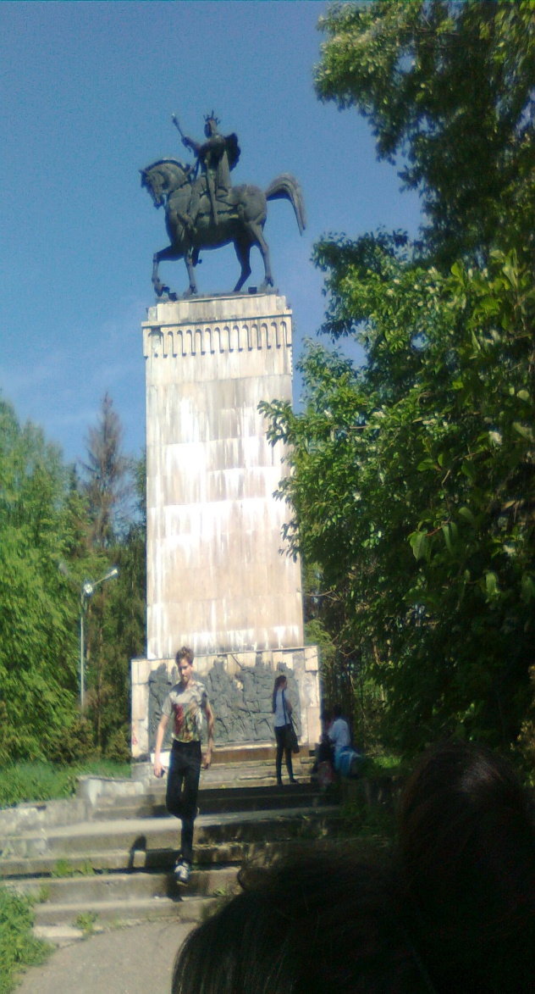
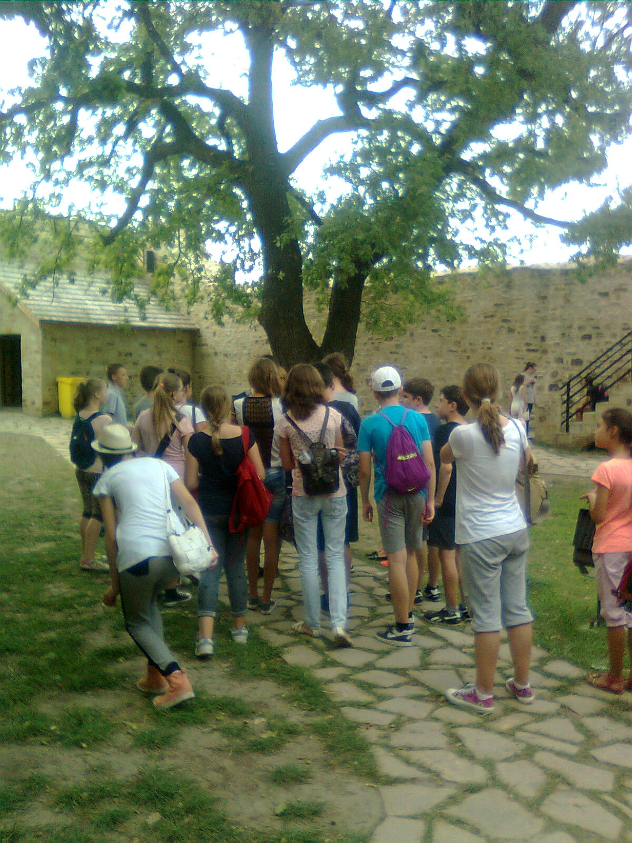
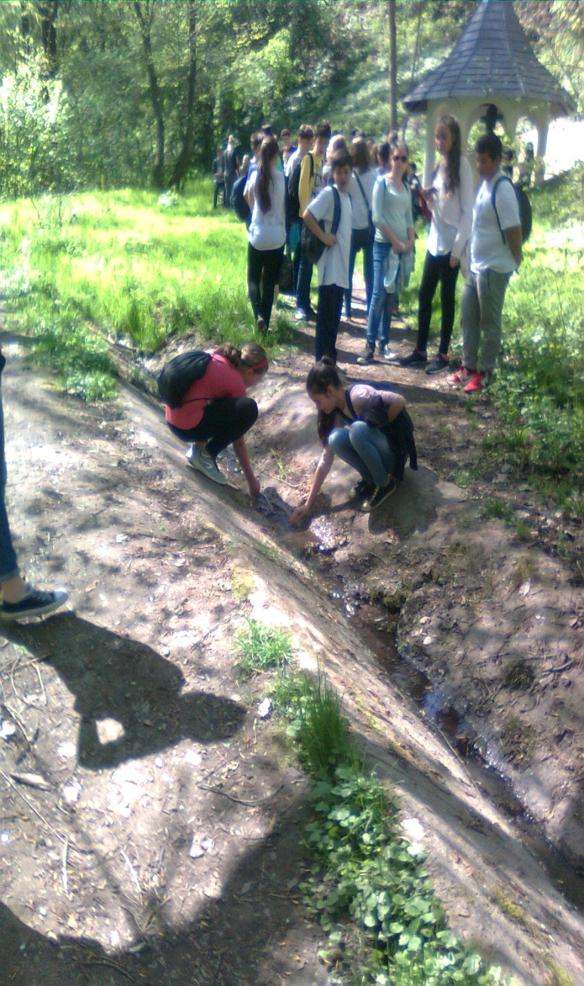
STUDIUL UNOR ECOSISTEME
- EXCURSII ȘI VIZITE DIDACTICE
PARCUL ȘIPOTE
STATUIA ECVESTRĂ
A DOMNITORULUI ȘTEFAN cel MARE

Slide 3
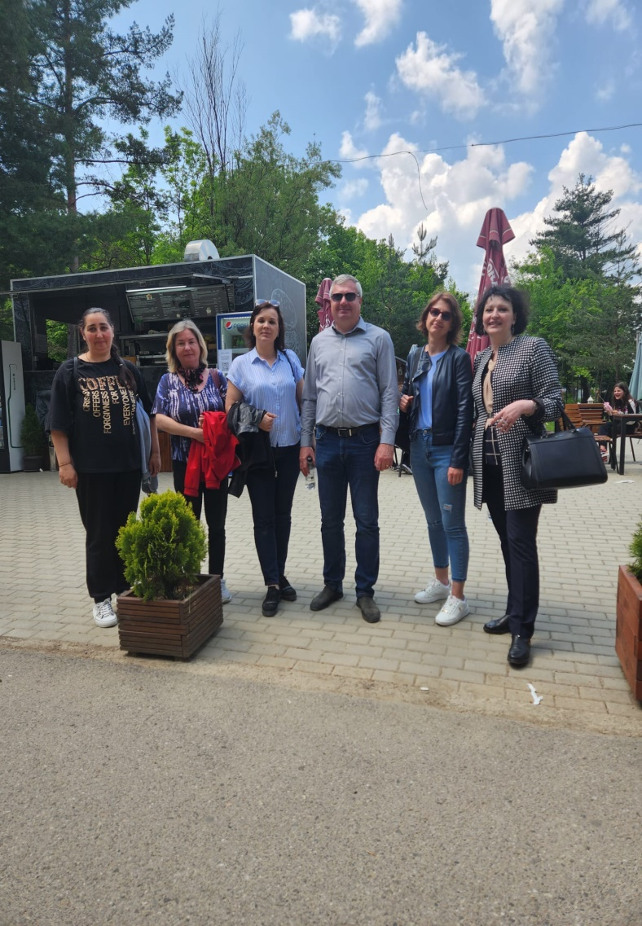
EXCURSIE DIDACTICĂ
la GURA HUMORULUI

Slide 4
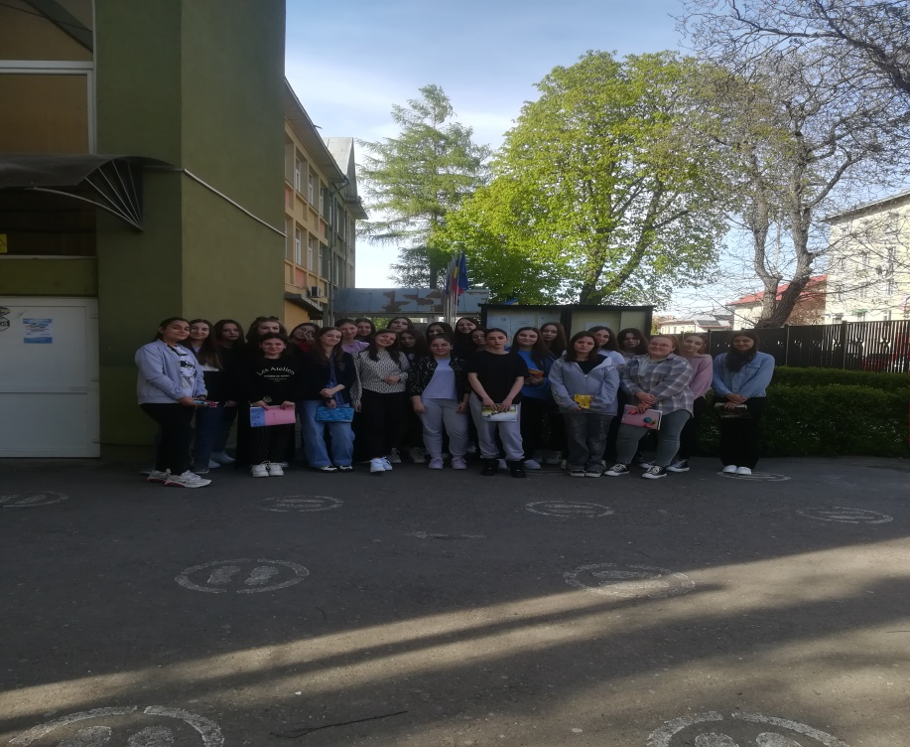
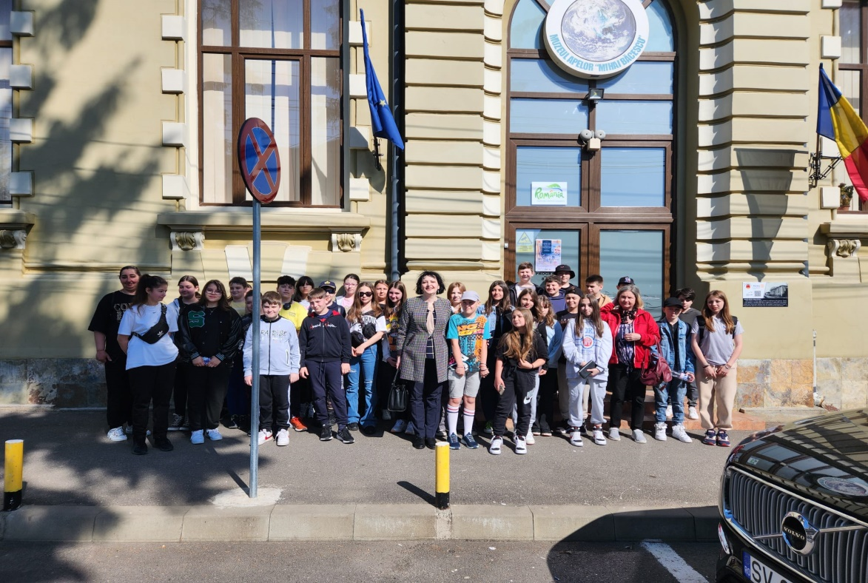
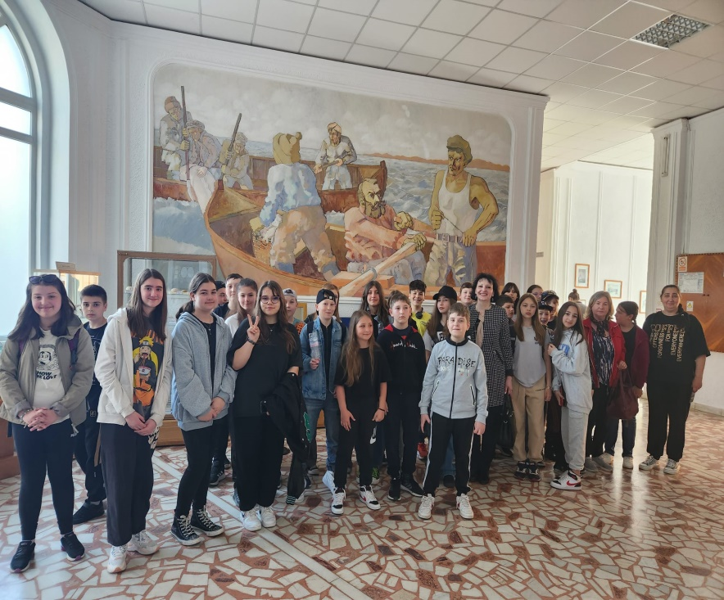
VIZITĂ DIDACTICĂ la Muzeul Apelor
”Mihai Băcescu” - FĂLTICENI

Slide 5
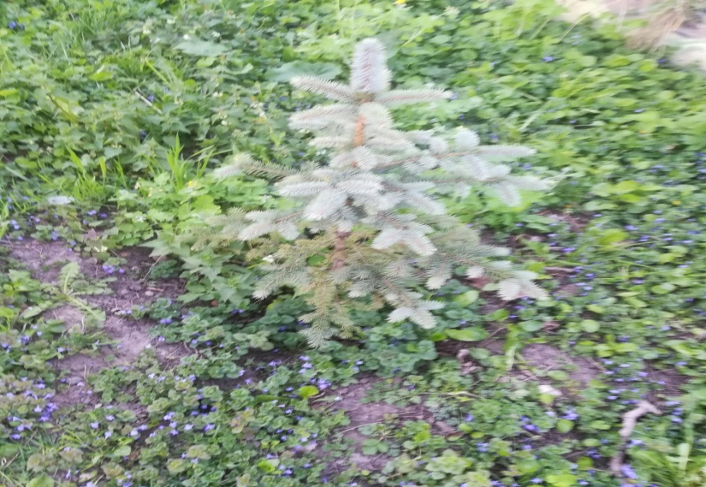
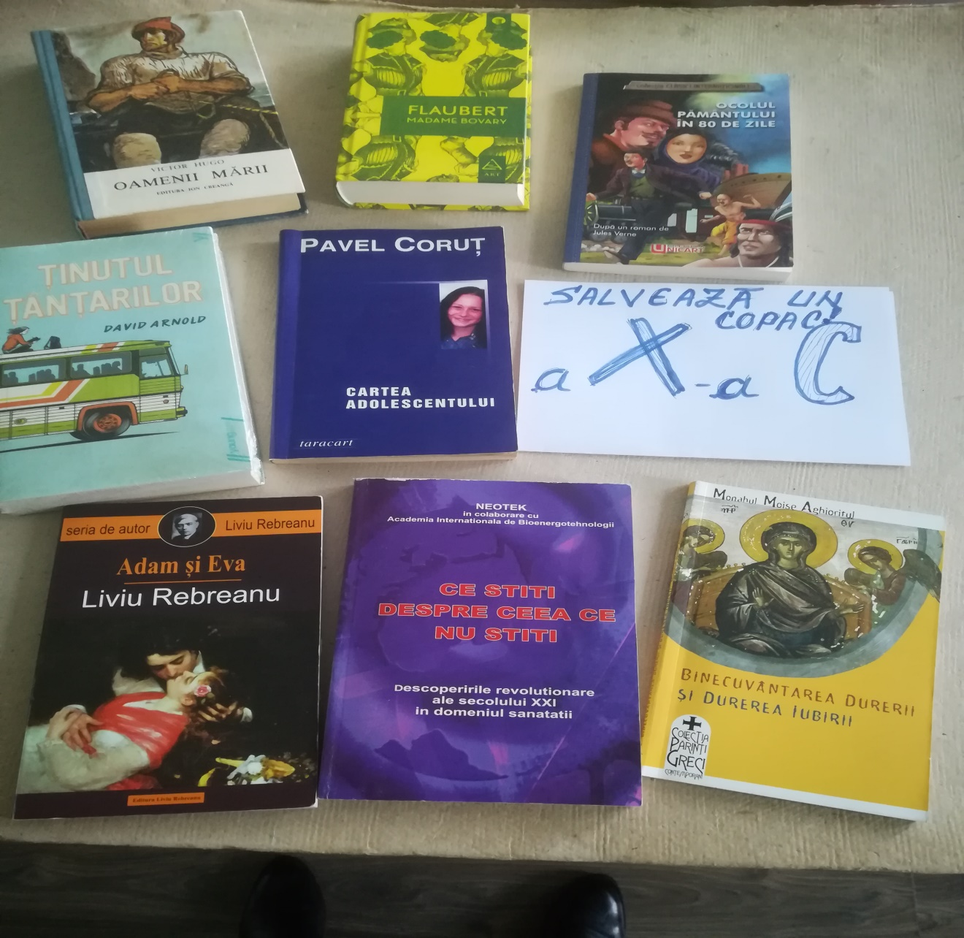
DONEAZĂ O CARTE SALVEAZĂ UN COPAC

Slide 6
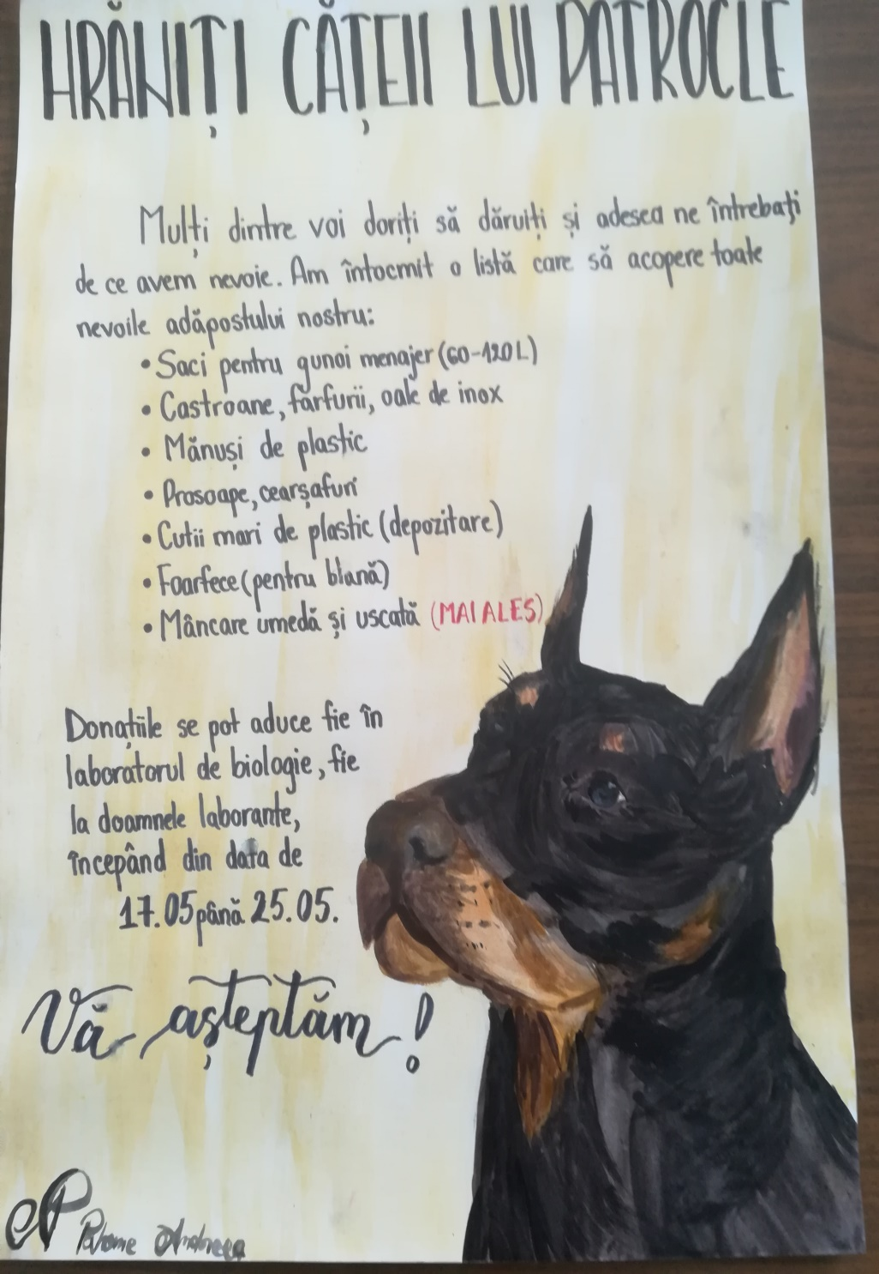
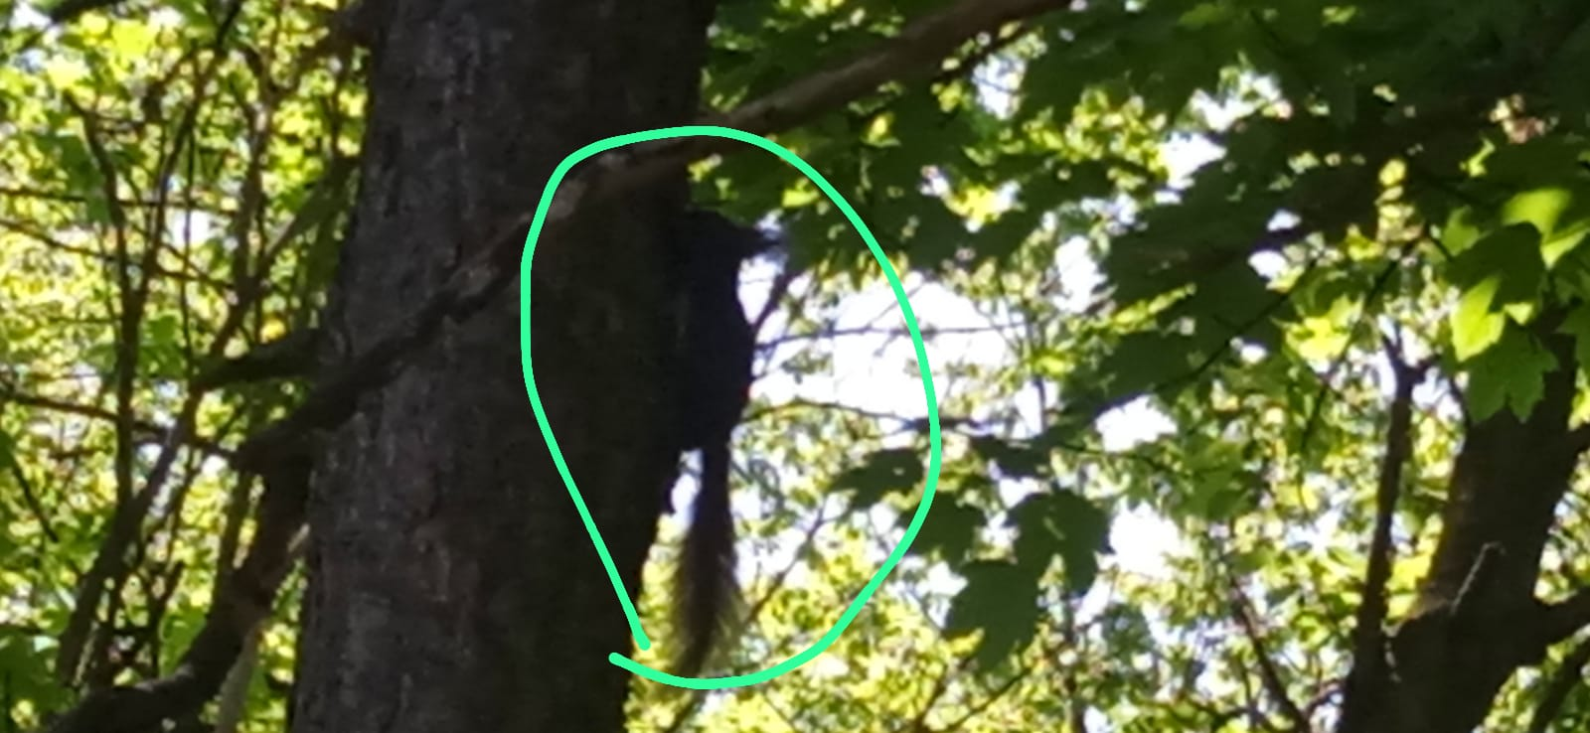
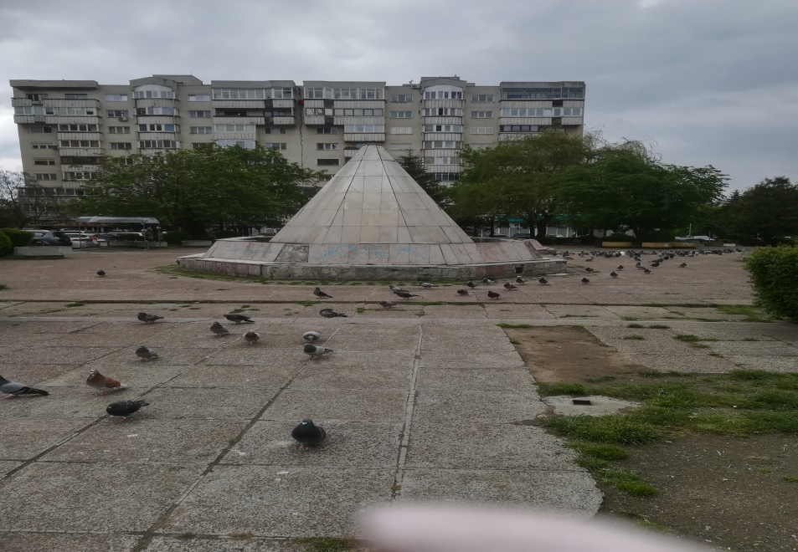
ECOLOGIA ANIMALELOR

Slide 7
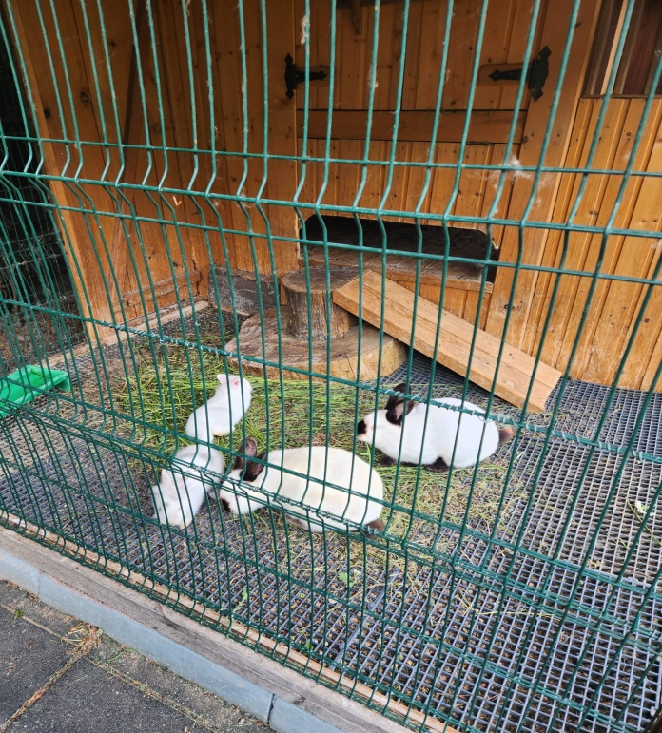
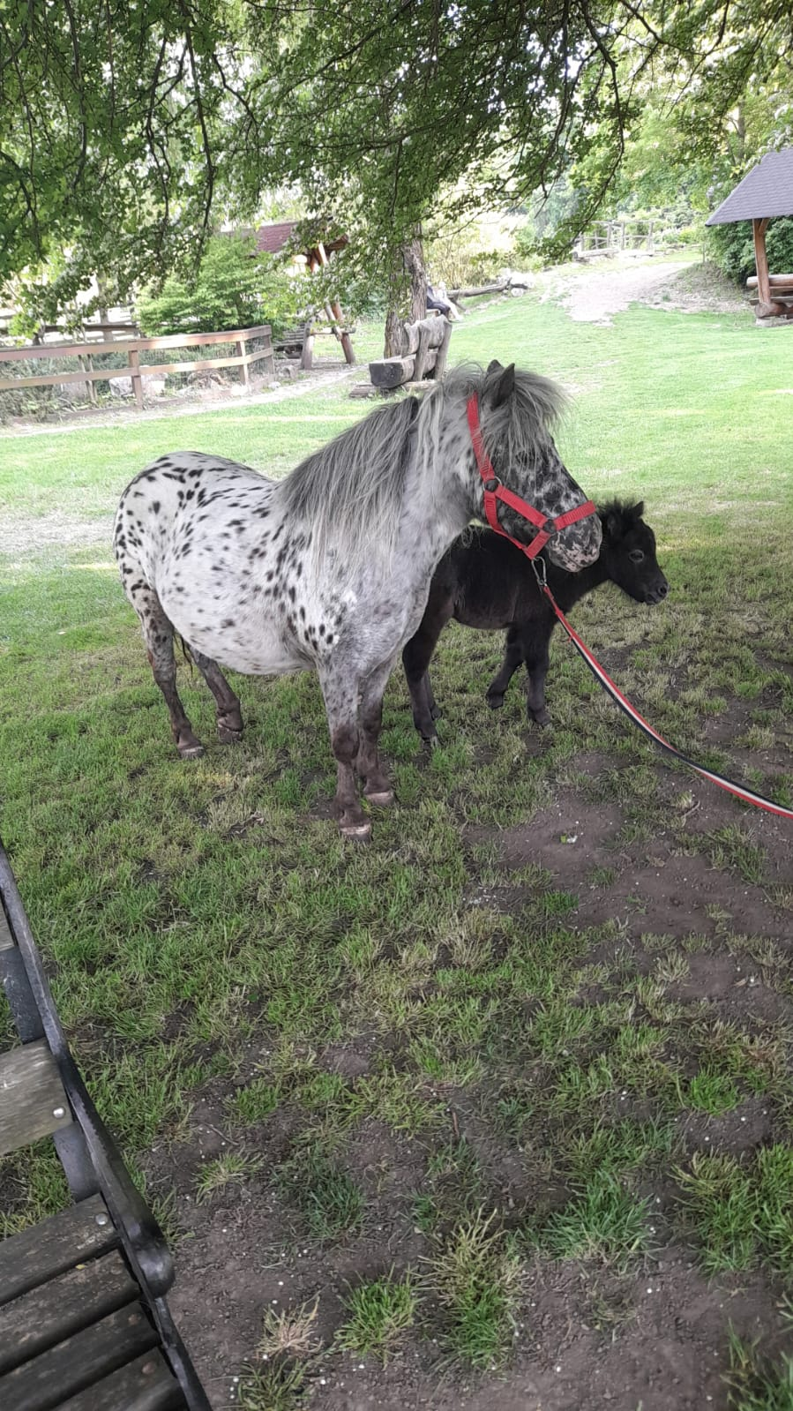
VIZITĂ DIDACTICĂ LA
O PENSIUNE ECO

Slide 8
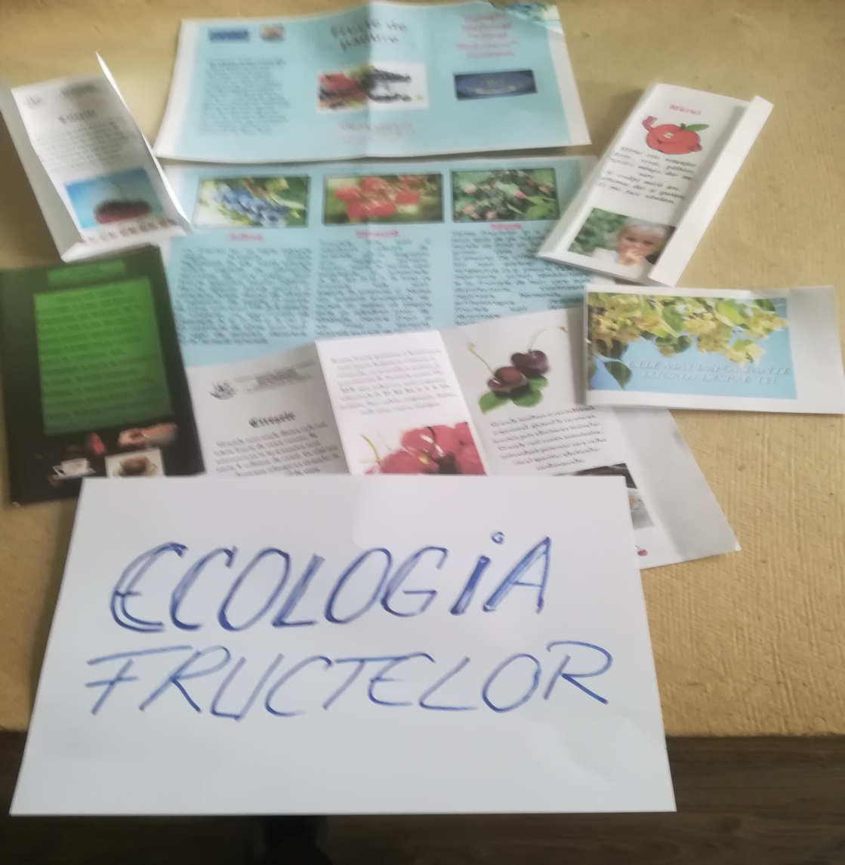
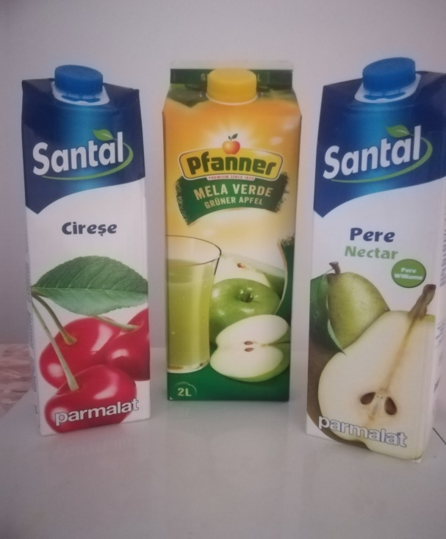
ECOLOGIA
FRUCTELOR

Slide 9
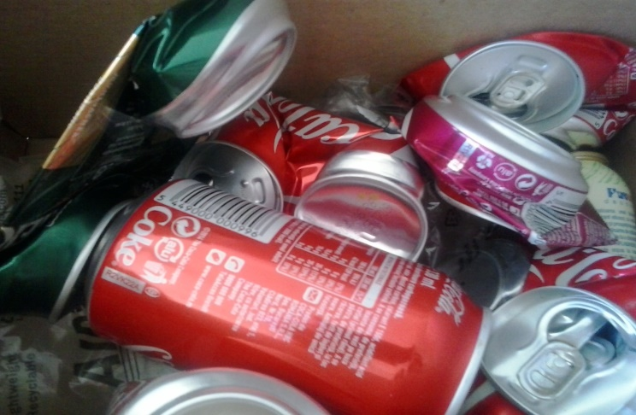
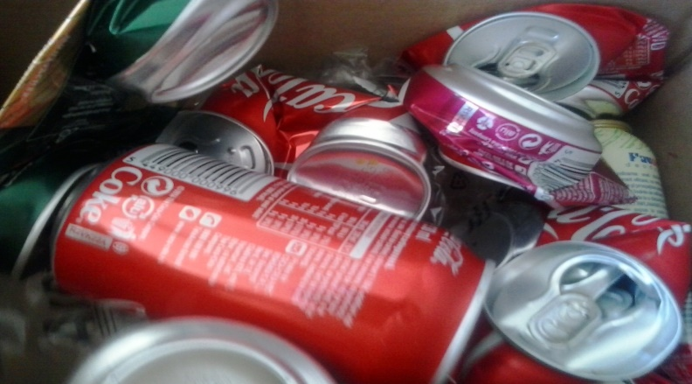
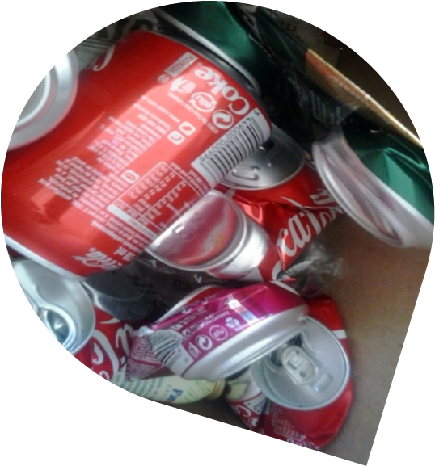
RECUPERAREA ȘI
SORTAREA DEȘEURILOR

Slide 10
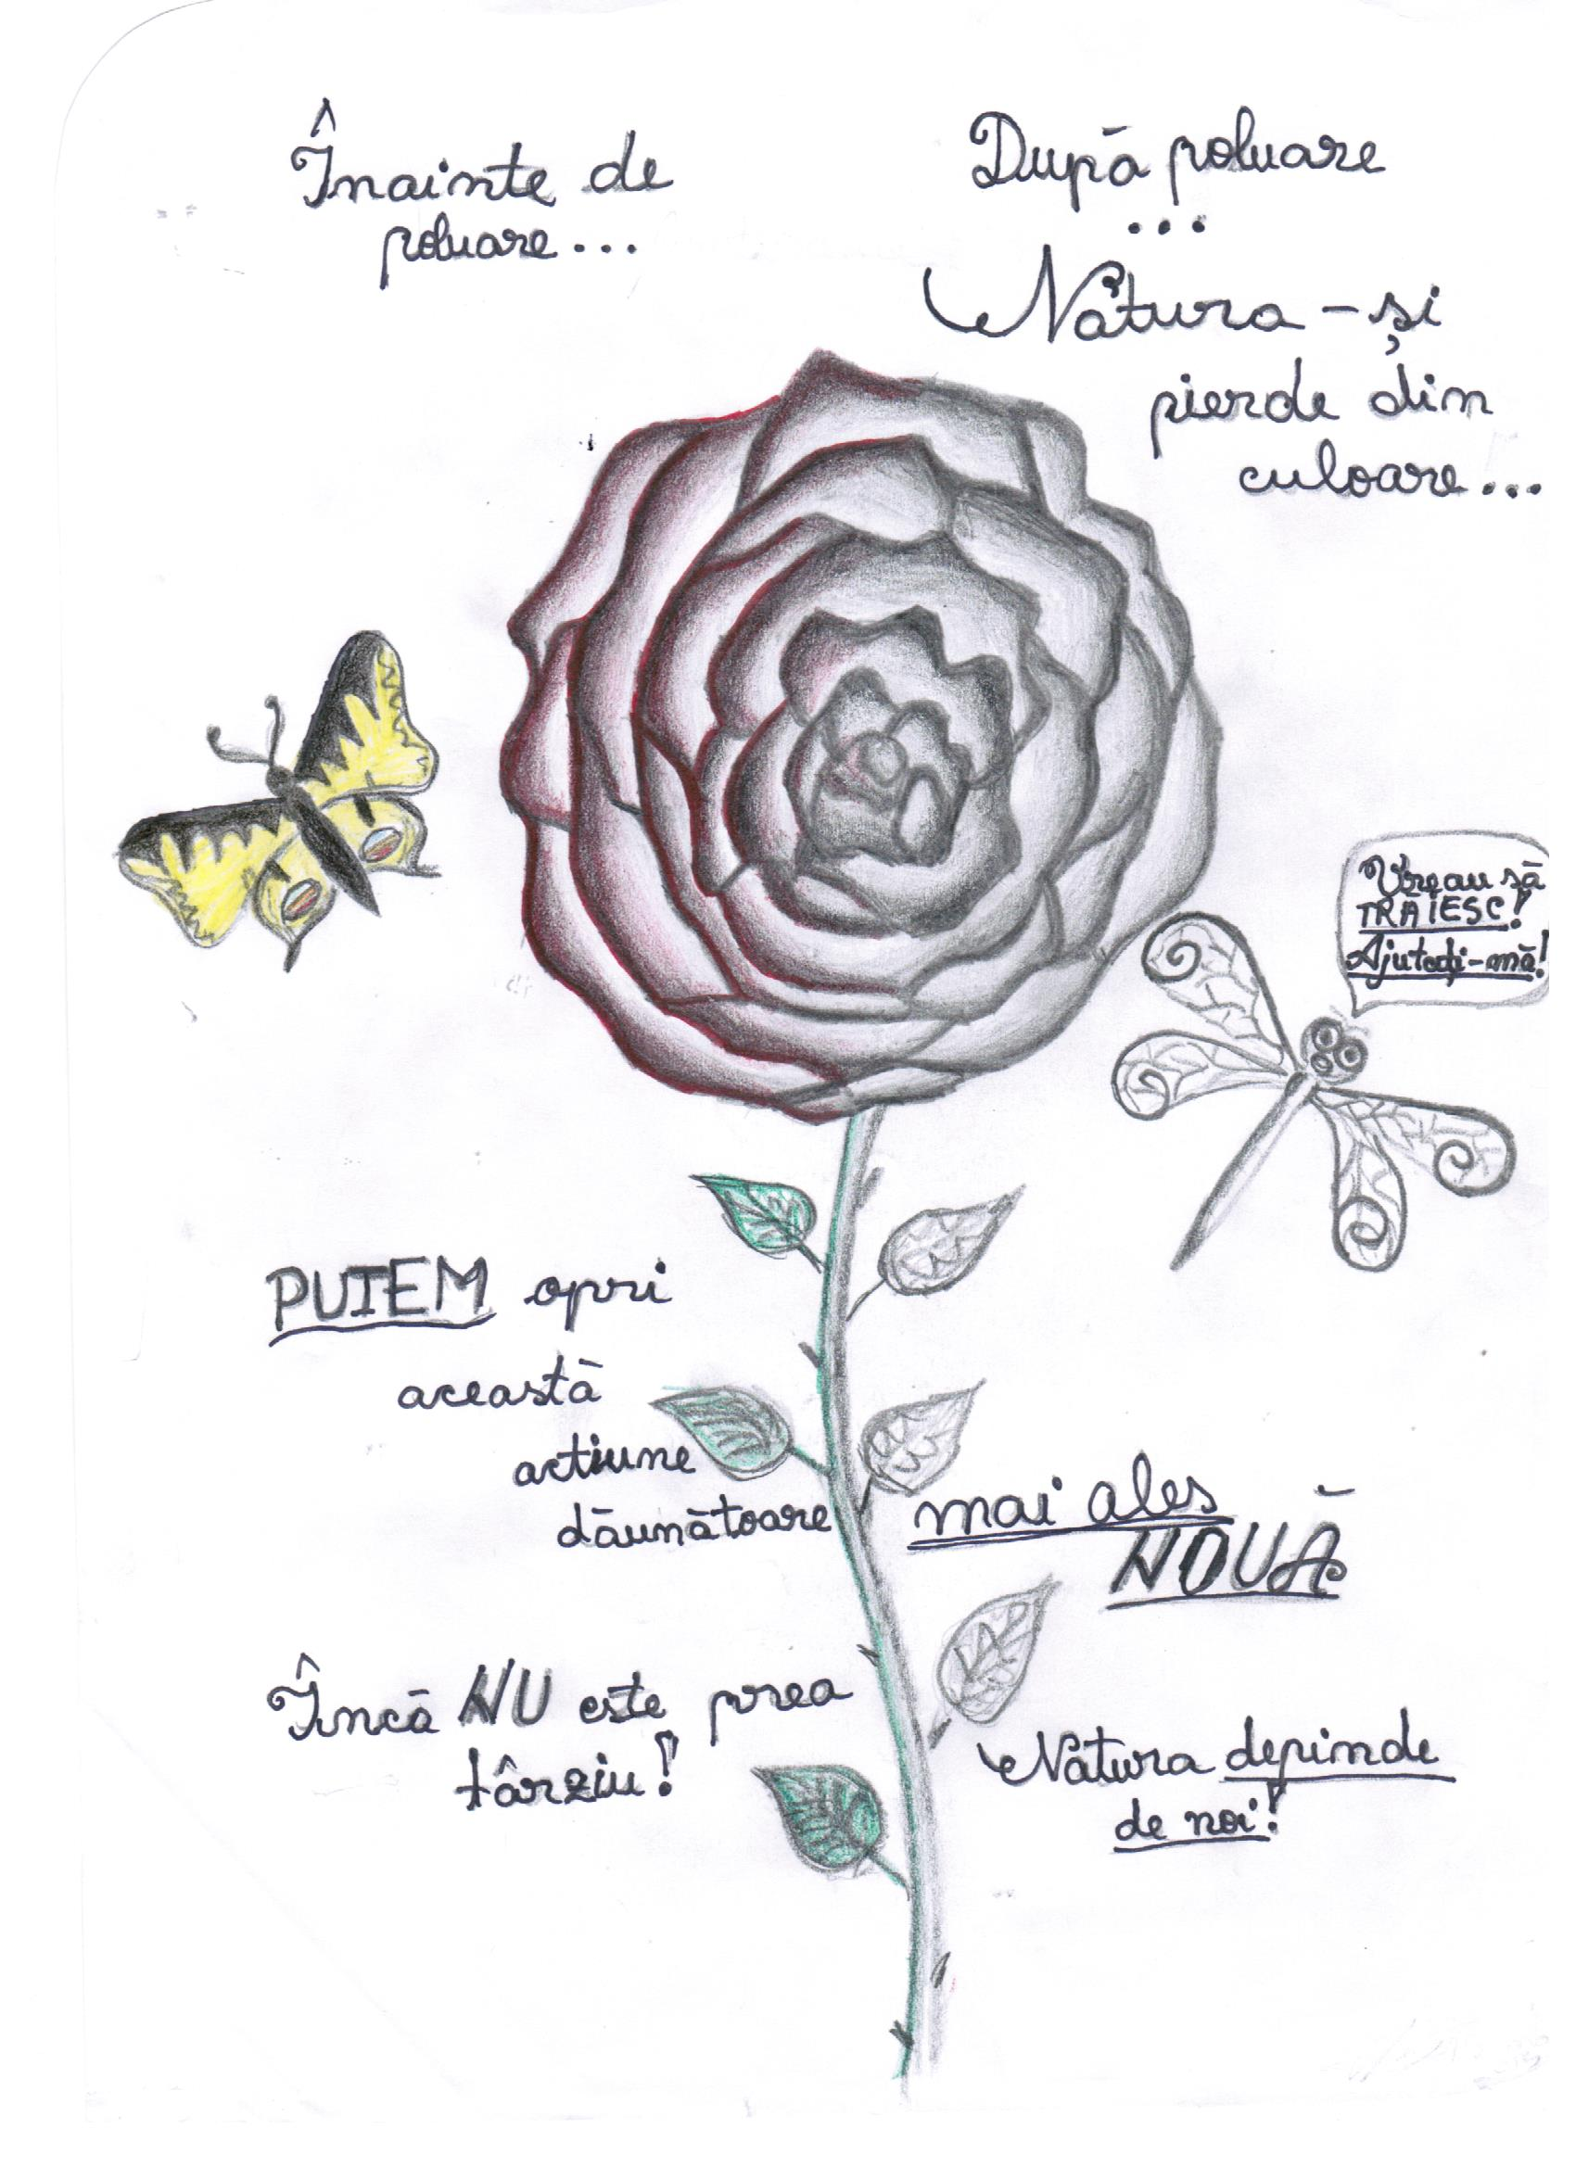

Slide 11
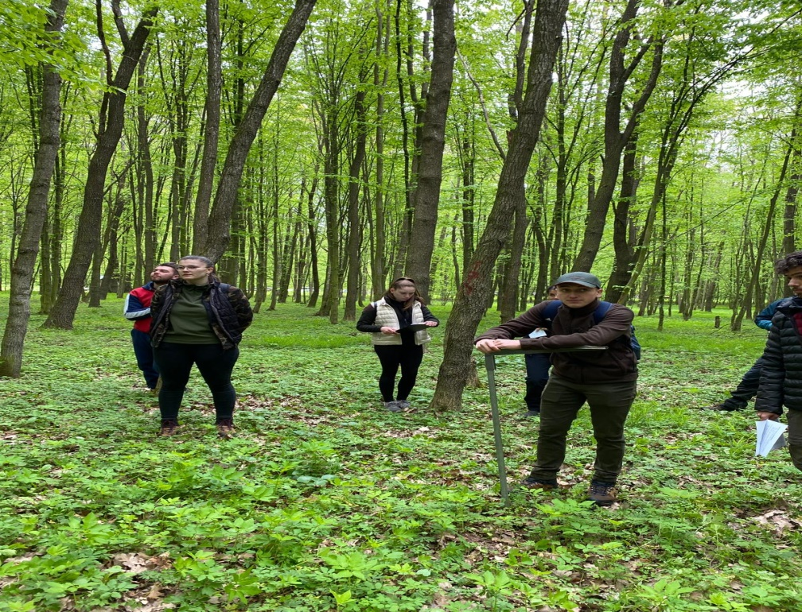
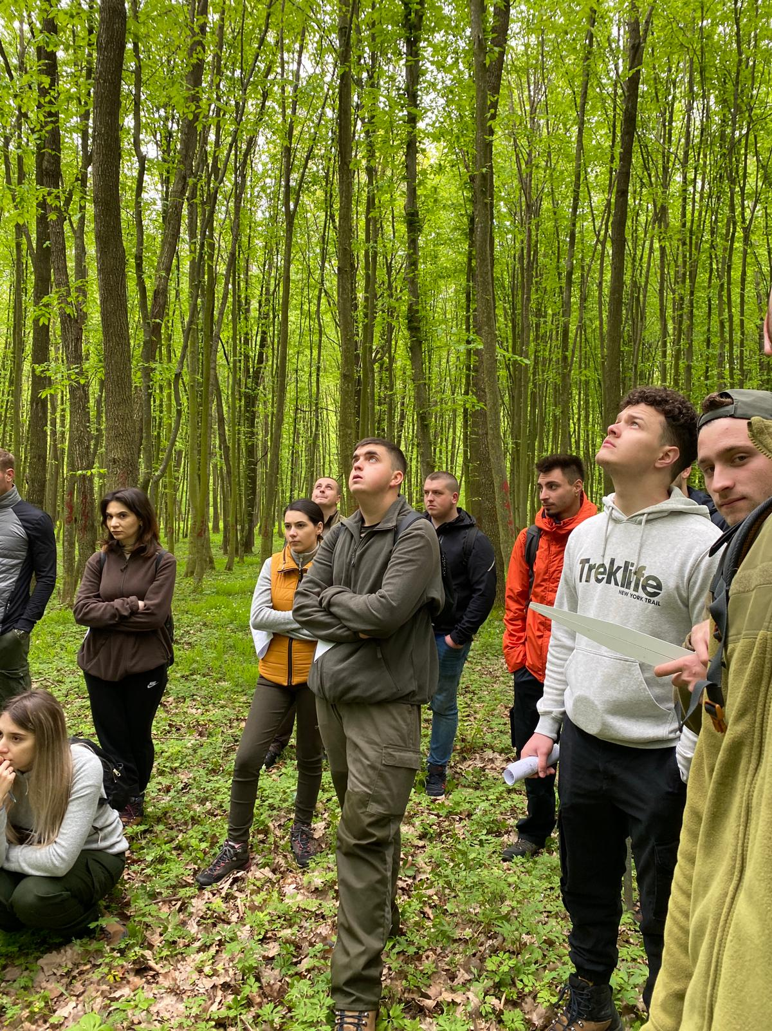
DEZBATERI PE TEMA LEGISLAȚIEI PRIVIND PROTECȚIA MEDIULUI
Dezbateri cu studenții USV –
Facultatea de Silvicultură
la Ocolul Silvic – Pătrăuți

